Slide 1

מדינה יהודית
האם זה חזון של יהודי?
האם יש מצווה להקים מדינה

Slide 2
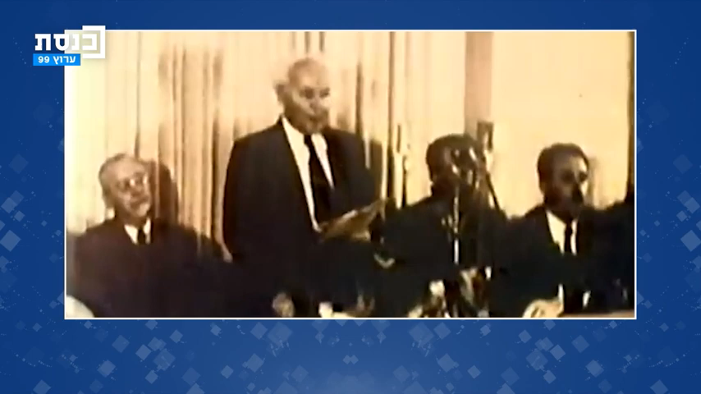
מגילת העצמאות
לפיכך נתכנסנו, אנו חברי מועצת העם, נציגי הישוב העברי והתנועה הציונית, ביום סיום המנדט הבריטי על ארץ־ישראל, ובתוקף זכותנו הטבעית וההיסטורית ועל יסוד החלטת עצרת האומות המאוחדות אנו מכריזים בזאת על הקמת מדינה יהודית בארץ־ישראל, היא מדינת ישראל.

Slide 3
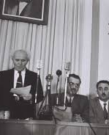
מדינה יהודית
האם מצאנו בתורה – מצווה/ענין/חשיבות – בהקמת מדינה?
האם יש מקור בתורה לשלטון דמוקרטי?
האם יהודים דתיים שאפו בכל הדורות להקים מדינה לעצמם?
למה חילונים הקימו את המדינה?

Slide 4

אמצעי לקיום התורה
תפיסה כזו, הרואה במדינה אמצעי, ולא מטרה, היא תפיסתו של הרב שמשון רפאל הירש (אגרות צפון, מכתב ה):
... התורה ומילוי רצון ה' הם יסוד חייו (של העם יהודי), הקרקע מתחת רגליו ומטרת קיומו, ועל כן אין לאומיותו תלויה בגורמים חולפים, ואין אלה משמשים תנאים הכרחיים לה. אבל על עם ישראל הוטל להתייצב כעם בין העמים, ובתור עם להראות לכל העמים שה' הוא השליט בעולמו, הטוב והמטיב לכל העולם כולו; שאם רק נתמסר למלאות את רצונו בחיינו, נקבל מידיו בשפע רב את אותם האמצעים שבני האדם רואים בהם ברכה, שהתמסרותנו לעבודת ה' יכולה לשמש יסוד איתן לכונן עליו את חיינו.
ישראל רכש לו אמנם ארץ והקים לו ממלכה, אבל אלה לא עמדו כמטרה לנגד עיניו, אלא כאמצעים הדרושים לו כדי לקיים את מצוות התורה; ועל כן פריחת ארצו וקיום ממלכתו תלויים רק בשמירת התורה.
ואכן, לפי השקפה זו, כאשר השלטון מושתת על ערכי דמוקרטיה, והרוב במדינה אינו אמון על קיום מצוות, ומוסדות הממשל אינם דואגים אך ורק לחינוך נאות, לקיום מצוות וללימוד תורה, אלא גם לצרכים של ציבור "אחר" - ובין השאר מבצעים פעולות שאינן עולות בקנה אחר עם הנדרש ע"פ ההלכה
- אזי אין כל מקום לקיומה של מדינה זו, ועדיף עליה חיים בצל הגויים, כאשר הם אלה הדואגים לכבישים ולגשרים, ולשאר הצרכים החומריים של התושבים, ולנו, ליהודים, מאפשרים - ולעתים אפילו מספקים - את כל הדרוש לנו לקיום החיים הרוחניים שלנו.

Slide 5
חמש דרשותיו של הרב יוסף דב סולובייצ'יק:
אם מדינת ישראל הינה חלק מכריתת הברית האלקית עם אברהם, חלק מהגורל המסתורי של 'גר ותושב אנכי עמכם', אם מדינת ישראל תהיה טבעת בשרשרת הזהב של המסורה היהודית, אם היא סוללת את הדרך לאחרית הימים, כל הקרבנות כדאיים, כל המזבחות שבנינו כדי לייסד את מדינת ישראל קדושים ויקרים - 'ויבן שם מזבח ויקרא בשם ה'".
אולם אם מדינת ישראל תיהפך לממלכה חילונית, ללא תורה, ללא קדושה, ללא שבת, ללא חינוך דתי, ללא טהרת המשפחה; מדינה בה נשחק הייחוד היהודי - המחיר שאנו משלמים עבורה בדם ודמעות גדול יותר מדי. בכלל, כאמור לעיל, אם המדינה משליכה את הסיסמה של 'גר אנכי עמכם' ומסתפקת בפרזה של 'תושב אנכי עמכם', אינני יכול להסביר את חשיבותה לא לנכרים ולא ליהודים.

Slide 6
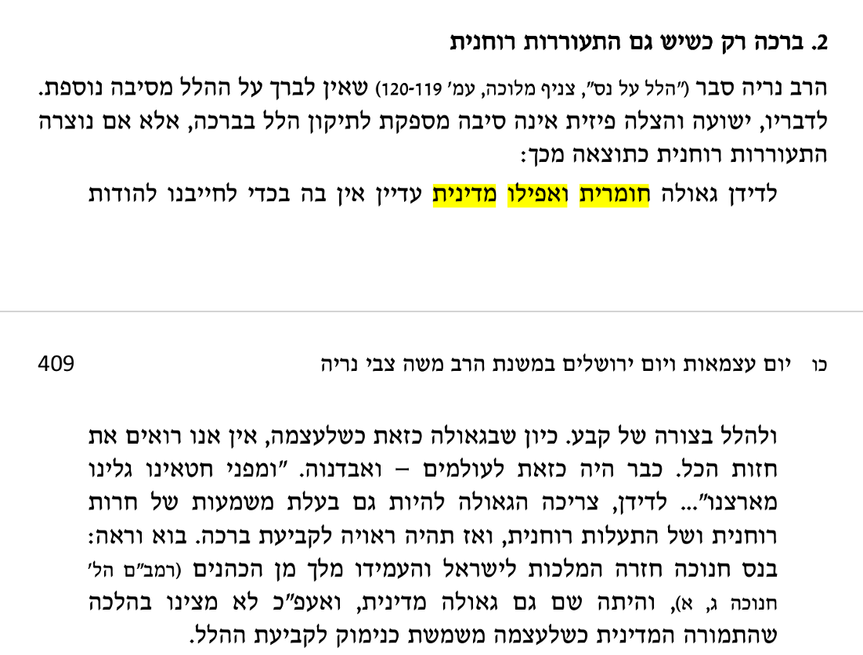
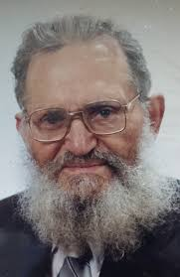
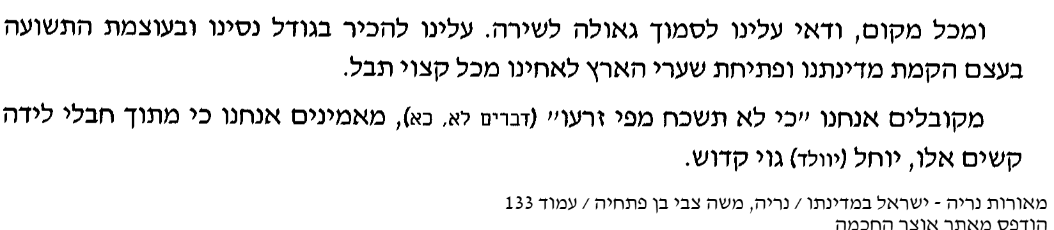
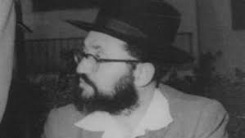

Slide 7
היחס הכפול של החרדים למדינה
דומני כי היחס הכפול של החרדים למדינה משקף מורכבות פנימית של האידאולוגיה החרדית.
מצד אחד, הציבור החרדי רואה בקיומה של המדינה היהודית משהו בעל משקל יהודי משמעותי. הקמת המדינה, ביחוד לאחר השואה, היתה בשורה גדולה לעם ישראל, בשורה יהודית ודתית. בדומה לכך, חווית החיים של האדם החרדי בארץ היא חוויה שיש בה שותפות ותחושה כללית של ביתיות. החרדי אינו מרגיש בגלות בארץ. אפילו החרדים האנטי-ציוניים ביותר מרגישים בארץ יותר בבית מבלונדון או בניו-יורק.
מצד שני, דווקא קרבה זו מולידה תחושה עזה של ניכור בשל הצביון החילוני של המדינה. בה במידה שהמדינה היא בעלת משמעות עבור היהודי החרדי, מתעצמת הרתיעה והסלידה שלו מטקסים ממלכתיים זרים. הם זרים לרוחו ולשפתו, ופעמים רבות אף לאמונתו. כמו כן, הציבור החרדי מרגיש שהקול היהודי המסורתי מודר ומושתק על ידי קברניטי המדינה, והדבר מוליד אצלו תחושה של "לא אל הנער הזה התפללתי". השלילה האידאולוגית של המדינה אינה אפוא שלילה קרה; יש בה אכזבה וזעם ואולי אף תחושת בגידה.
כללו של דבר, השניות ביחסו של החרדי למדינה היא תוצר של חוסר יכולת להכיל את חילוניותה של המדינה היהודית. כשם שהחילונים לא הצליחו עד היום להחליט כיצד יכולה מדינה להיות גם דמוקרטית וגם יהודית, כך החרדים אינם מצליחים להתמודד עם העובדה שהמדינה היא בו זמנית יהודית וחילונית.

Slide 8
מדינה יהודית
האם זה חזון של יהודי?
האם יש מצווה להקים מדינה

Slide 9
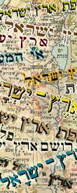
מצוות ירושת הארץ
מצוות ישיבת ארץ ישראל מתחלקת לשלושה חלקים:
א. מצוות ישיבת ארץ ישראל – מצווה על כל יהודי ויהודי לשבת בארצנו הקדושה.
ב. מצוות ישוב ארץ ישראל – מצווה לדאוג שארץ ישראל תהיה מיושבת, גם אדם הגר לצערנו בחו''ל מצווה עליו לדאוג ליישב את ארץ ישראל בבתים עצים וכל דבר הגורם לישוב הארץ.
ג. מצווה להשתדל שארץ ישראל תהיה בבעלות יהודית – ירושת הארץ.

Slide 10

מצוות ירושת הארץ
מצוות יישוב ארץ ישראל מחולקת לשני חלקים:
א. לדאוג '''שהארץ''' תהיה מיושבת (וזה אפשר גם על ידי תמיכה כספית מחו"ל).
ב. לדאוג '''שהאדם''' עצמו יהיה מיושב בארץ.
לכן מצווה גדולה לכל יהודי לדאוג שהוא בעצמו ישב בארץ בצורה חזקה ומיושבת על ידי קנית בית מכספו.

Slide 11
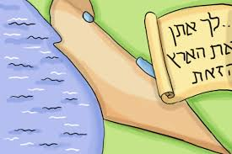
גדרי המצווה של לרשת את הארץ:
מקור המצווה: "דַּבֵּר אֶל בְּנֵי יִשְׂרָאֵל וְאָמַרְתָּ אֲלֵהֶם כִּי אַתֶּם עֹבְרִים אֶת הַיַּרְדֵּן אֶל אֶרֶץ כְּנָעַן: וְהוֹרַשְׁתֶּם אֶת כָּל יֹשְׁבֵי הָאָרֶץ מִפְּנֵיכֶם וְאִבַּדְתֶּם אֵת כָּל מַשְׂכִּיֹּתָם וְאֵת כָּל צַלְמֵי מַסֵּכֹתָם תְּאַבֵּדוּ וְאֵת כָּל בָּמוֹתָם תַּשְׁמִידוּ: וְהוֹרַשְׁתֶּם אֶת הָאָרֶץ וִישַׁבְתֶּם בָּהּ כִּי לָכֶם נָתַתִּי אֶת הָאָרֶץ לָרֶשֶׁת אֹתָהּ: (במדבר לג פסוקים נא – נג)".
הציווי “והורשתם את הארץ” דומה מאד לציווי “והורשתם את יושבי הארץ” שנאמר קודם לכן, אלא שלהוריש את יושבי הארץ הכוונה היא לגרשם מן הארץ, ולהוריש את הארץ כמובן אין הכוונה לגרש אותה אלא מצווה שעם ישראל יהיה הריבון והשליט בארץ.
על סמך פסוק זה כתב הרמב"ן: "נצטווינו לרשת את הארץ אשר נתן האל יתעלה לאבותינו לאברהם יצחק וליעקב, ולא נעזבנה ביד זולתנו מן האומות או לשממה".
למצווה זו יש שני חלקים פרטי וציבורי:
פרטי: מצווה על כל יהודי לקנות קרקעות מגוי, כדי לגאול את האדמה מידי הגוים. על מצווה זו נאמר בגמ' ונפסק בשולחן ערוך סימן שו סעיף יא: מותר לקנות בית בארץ ישראל מן הא"י, בשבת, וחותם ומעלה בערכאות. וכבר היה כמה פעמים שבשביל ישוב הארץ אמרו לגוי לעשות מלאכה בשבת.
ציבורי: מצווה על עם ישראל לדאוג שהארץ כולה תהיה בבעלות יהודית, דהינו גם אם חלק מהקרקעות הם ברשות גוים, יש לדאוג שהשלטון עליהם יהיה של עם ישראל.

Slide 12
מה חידשנו במצות יישוב ארץ ישראל?
הרב סולובייצ'יק
מה חידשנו במצות יישוב ארץ ישראל? ראשית, היינו הראשונים שהסברנו, שבהקמת המדינה חשיבות הלכתית, מאחר שבאמצעותה נוכל לקיים את המצווה של ירושה וישיבה. אמרנו, מצווה זו מתקיימת לא רק בבניינה המשקי של הארץ, אלא גם על ידי ריבונותנו בה.
קיומה של מדינת ישראל והעובדה שיהודים ולא אנגלים קובעים את העליה; כי יהודים, ולא ערבים, הינם הבעלים המדיניים בארץ וקיימת ממשלה יהודית, משטרה וצבא - הרי זה קיומה הגדול ביותר של מצות ישוב ארץ ישראל. אל נשכח, כי מצוה זו נובעת מגזירת הכתוב: 'והורשתם את הארץ וישבתם בה', והיא-היא ירושה וישיבה. ירושה - פירושה כיבוש, שלטון ממלכתי. ישיבה משמעה שיקום כלכלי. שני הפעלים הללו מייצגים שני היסודות של המצוה.
רמב"ן כבר ניסח את האמת, שריבונות מדינית בארץ ישראל היא מיסודות של ירושה וישיבה. 'שנצטווינו לרשת את הארץ אשר נתן הא-ל לאבותינו וכו' ולא נעזבנה ביד זולתנו מן האומות או לשממה. ואני אומר כי הוא ממצות עשה היא שנצטווינו לרשת הארץ ולשבת בה'. אי אפשר לפרש אחרת דברי הרמב"ן, תנועתנו הבינה זאת ואישרה קיום המדינה כערך יסודי דתי במערך הערכים שלנו.
נכון, לא תמיד הננו שבעים רצון ממעשים ותכסיסים מסויימים של הממשלה. אך אין זה גורע מחשיבותה של מדינת ישראל כמכשיר של הגשמת ירושת הארץ. הננו יודעים שהממשלה אינה המדינה עצמה; ממשלה באה וממשלה הולכת, מושל הולך, מושל בא, הארץ והמדינה - אנו מקוים להקב"ה - לעולם עומדת! (עמ' 89-88)

Slide 13
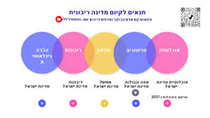
ירושה - מדינה ריבונית
כל מהות של כלל ישראל הוא להקים מדינה ריבונית בראשית פרק טו פסוק ז (פרשת לך לך)
וַיֹּ֖אמֶר אֵלָ֑יו אֲנִ֣י יְקֹוָ֗ק אֲשֶׁ֤ר הוֹצֵאתִ֙יךָ֙ מֵא֣וּר כַּשְׂדִּ֔ים לָ֧תֶת לְךָ֛ אֶת־הָאָ֥רֶץ הַזֹּ֖את לְרִשְׁתָּֽהּ:
לרשתה היינו כיבוש ארץ ישראל תחת שלטון ישראל.
רש"י בראשית פרק א פסוק א (פרשת בראשית)
(א) בראשית - אמר רבי יצחק לא היה צריך להתחילא [את] התורה אלא (שמות יב ב) מהחודש הזה לכם, שהיא מצוה ראשונה שנצטווב [בה] ישראל, ומה טעם פתחג בבראשית, משום (תהלים קיא ו) כח מעשיו הגיד לעמו לתת להם נחלת גוים, שאם יאמרו אומות העולם לישראל לסטים אתם,ד שכבשתם ארצות שבעה גוים, הם אומרים להם כל הארץ של הקדוש ברוך הוא היא, הוא בראה ונתנה לאשר ישר בעיניו, ברצונו נתנה להם וברצונו נטלה מהם ונתנה לנו:
כיבוש זה מדינה ריבונית וזה כל ספר בראשית, וכל התורה כולה מלא מזה

Slide 14
סיכום טעם ראשון

Slide 15
ממלכת כהנים
שמות פרק יט פסוק ד - ו
אַתֶּם רְאִיתֶם אֲשֶׁר עָשִׂיתִי לְמִצְרָיִם וָאֶשָּׂא אֶתְכֶם עַל כַּנְפֵי נְשָׁרִים וָאָבִא אֶתְכֶם אֵלָי: וְעַתָּה אִם שָׁמוֹעַ תִּשְׁמְעוּ בְּקֹלִי וּשְׁמַרְתֶּם אֶת בְּרִיתִי וִהְיִיתֶם לִי סְגֻלָּה מִכָּל הָעַמִּים כִּי לִי כָּל הָאָרֶץ: וְאַתֶּם תִּהְיוּ לִי מַמְלֶכֶת כֹּהֲנִים וְגוֹי קָדוֹשׁ אֵלֶּה הַדְּבָרִים אֲשֶׁר תְּדַבֵּר אֶל בְּנֵי יִשְׂרָאֵל:
נתינת התורה לכלל, וצורת חיים כאומה ולא רק כיחידים, מונחים לאורך כל התורה כ"הנחת יסוד".
יש הרבה מצוות שנצטווינו כאומה, ואין אפשרות לקיימן כיחידים. כגון, שופטים ושוטרים תתן לך בכל שעריך, כגון מצוות המלחמה, ירושת הארץ, פרטי דיני יובל, ועוד רבות. כל מי שלומד את התורה חש לאורך כל הדרך, כי התורה מדברת אל כלל ישראל, ומצווה את האומה הישראלית כיצד לנהוג.
כלומר, אם נשאל את נותן התורה למי הוא נותן אותה, אל מי הוא "מדבר" בתורה?
התשובה תהיה לכלל ישראל. לעם ישראל החי כממלכת כהנים וגוי קדוש.
גם מצוות היחיד באות מכח היותו בן לאומה כולה.

Slide 16
המצוות רק בארץ
אנו מוצאים שעיקר מקום קיום המצוות הוא דווקא בארץ ישראל, וכמש"כ (דברים ד ה): "ראה למדתי אתכם חקים ומשפטים כאשר ציוני ה' אלהי לעשות כן בקרב הארץ אשר אתם באים שמה לרשתה".
(דברים ד יד) וְאֹתִי צִוָּה ה' בָּעֵת הַהִוא לְלַמֵּד אֶתְכֶם חֻקִּים וּמִשְׁפָּטִים לַעֲשֹׂתְכֶם אֹתָם בָּאָרֶץ אֲשֶׁר אַתֶּם עֹבְרִים שָׁמָּה לְרִשְׁתָּהּ:
ב. (דברים ה כז) וְאַתָּה פֹּה עֲמֹד עִמָּדִי וַאֲדַבְּרָה אֵלֶיךָ אֵת כָּל הַמִּצְוָה וְהַחֻקִּים וְהַמִּשְׁפָּטִים אֲשֶׁר תְּלַמְּדֵם וְעָשׂוּ בָאָרֶץ אֲשֶׁר אָנֹכִי נֹתֵן לָהֶם לְרִשְׁתָּהּ:
ג. (דברים ו א) וְזֹאת הַמִּצְוָה הַחֻקִּים וְהַמִּשְׁפָּטִים אֲשֶׁר צִוָּה ה' אֱלֹהֵיכֶם לְלַמֵּד אֶתְכֶם לַעֲשׂוֹת בָּאָרֶץ אֲשֶׁר אַתֶּם עֹבְרִים שָׁמָּה לְרִשְׁתָּהּ:
ד. (דברים יב א) אֵלֶּה הַחֻקִּים וְהַמִּשְׁפָּטִים אֲשֶׁר תִּשְׁמְרוּן לַעֲשׂוֹת בָּאָרֶץ אֲשֶׁר נָתַן ה' אֱלֹהֵי אֲבֹתֶיךָ לְךָ לְרִשְׁתָּהּ כָּל הַיָּמִים אֲשֶׁר אַתֶּם חַיִּים עַל הָאֲדָמָה:
נראה שמלבד הטעם שיש קדושה מיוחדת למצוות רק שהם בארץ, יש בדבר טעם נוסף:
המצוות ניתנו לקיימם בתור אומה העובדת את ה'.
ואומה יכולה להיות רק בארץ ישראל.

Slide 17
הציבי לך ציונים
על פי זה יובן הספרי בסוגיית "הַצִּיבִי לָךְ צִיֻּנִים". הספרי כותב על הפסוק "וַאֲבַדְתֶּם מְהֵרָה" (הביאם רש"י בחומש על הפסוק "וְשַׂמְתֶּם אֶת דְּבָרַי") "אע"פ שאני מגלה אתכם מן הארץ לחו"ל, היו מצויינים במצות, שכשאתם חוזרים לא יהיו לכם חדשים. משל למלך שכעס על אשתו, וחזרה בבית אביה. אמר לה: הוי מקושטת בתכשיטיך, וכשתחזרי לא יהיו עליך חדשים. כך אמר להם הקב"ה לישראל: בני, היו מצויינים במצות, שכשאתם חוזרים לארץ ישראל, לא יהיו עליכם חדשים, הוא שירמיהו אמר "הציבי לך ציונים" - אלו המצות שישראל מצויינים בהם".
מקשים כולם, וכי חיוב המצוות בחוץ לארץ הוא רק בגדר "ציונים"? רק כדי שנזכור אותם כשנחזור לארץ ישראל? וכי אין חיוב עצמי לשמירת מצוות בחוץ לארץ? הרי זו משנה מפורשת במסכת קידושין דף לו: כל מצווה שהיא חובת הגוף נוהגת בין בארץ ובין בחוץ לארץ!
על פי הנ"ל הדברים יובנו. התורה ניתנה לעם ישראל כדי שבארץ ישראל יקים על ידה "ממלכת כהנים וגוי קדוש".
בא יהודי לפני הקב"ה בשאלה: אני בגלות, חי כקהילה ולא כמלכות עצמאית. איזה מצוות עלי לקיים?
משיב לו הקב"ה: כשנתתי תורה לא עסקתי בך. נתתי אותה לעם ישראל שיחיה כאומה בממלכתו על ארצו. ליחיד לא נתתי תורה, וודאי לא בחו"ל.
מתחנן היהודי בכאב: האם איבדתי הכל? האם אין לי כעת שום קשר לתורה? אין לה מה לומר כעת עבורי?
משיב לו הקב"ה: בסדר, אקבל את תחינתך. אתן גם לך משהו. יש מצוות שגם אתה תהיה מחוייב בהן, מצוות שהן חובת הגוף.
אמנם המטרה שנתתי את התורה היא "מַמְלֶכֶת כֹּהֲנִים וְגוֹי קָדוֹשׁ", וכאמור, זה רק לאומה בשלמותה כאשר היא חייה במלכות משלה על אדמתה, אך לא אנתק מכלל ישראל את הקהילות שכעת בגלות. תהיה מחוייב בחלק מהמצוות, כדי שיהיה לך חוט מקשר אל הדרך חזרה.

Slide 18
שלטון ישראלי?
ואכן, לפי השקפה זו, כאשר השלטון מושתת על ערכי דמוקרטיה, והרוב במדינה אינו אמון על קיום מצוות, ומוסדות הממשל אינם דואגים אך ורק לחינוך נאות, לקיום מצוות וללימוד תורה, אלא גם לצרכים של ציבור "אחר" - ובין השאר מבצעים פעולות שאינן עולות בקנה אחר עם הנדרש ע"פ ההלכה - אזי אין כל מקום לקיומה של מדינה זו, ועדיף עליה חיים בצל הגויים, כאשר הם אלה הדואגים לכבישים ולגשרים, ולשאר הצרכים החומריים של התושבים, ולנו, ליהודים, מאפשרים - ולעתים אפילו מספקים - את כל הדרוש לנו לקיום החיים הרוחניים שלנו.

Slide 19
שעבוד מלכויות
דְּאָמַר שְׁמוּאֵל: אֵין בֵּין הָעוֹלָם הַזֶּה לִימוֹת הַמָּשִׁיחַ אֶלָּא שִׁעְבּוּד מַלְכוּיוֹת בִּלְבַד. שֶׁנֶּאֱמַר: ״כִּי לֹא יֶחְדַּל אֶבְיוֹן מִקֶּרֶב הָאָרֶץ״. גמרא ברכות.
(ז) וְכַמָּה כָּמַהּ דָּוִד וְהִתְאַוָּה לְחַיֵּי הָעוֹלָם הַבָּא שֶׁנֶּאֱמַר (תהילים כז יג) "לוּלֵא הֶאֱמַנְתִּי לִרְאוֹת בְּטוּב ה' בְּאֶרֶץ חַיִּים". כְּבָר הוֹדִיעוּנוּ הַחֲכָמִים הָרִאשׁוֹנִים שֶׁטּוֹבַת הָעוֹלָם הַבָּא אֵין כֹּחַ בָּאָדָם לְהַשִּׂיגָהּ עַל בֻּרְיָהּ וְאֵין יוֹדֵעַ גָּדְלָהּ וְיָפְיָהּ וְעַצְמָהּ אֶלָּא הַקָּדוֹשׁ בָּרוּךְ הוּא לְבַדּוֹ. וְשֶׁכָּל הַטּוֹבוֹת שֶׁמִּתְנַבְּאִים בָּהֶם הַנְּבִיאִים לְיִשְׂרָאֵל אֵינָן אֶלָּא לִדְבָרִים שֶׁבַּגּוּף שֶּׁנֶּהֱנִין בָּהֶן יִשְׂרָאֵל לִימוֹת הַמָּשִׁיחַ בִּזְמַן שֶׁתָּשׁוּב הַמֶּמְשָׁלָה לְיִשְׂרָאֵל. אֲבָל טוֹבַת חַיֵּי הָעוֹלָם הַבָּא אֵין לָהּ עֵרֶךְ וְדִמְיוֹן וְלֹא דִּמּוּהָ הַנְּבִיאִים כְּדֵי שֶׁלֹּא יִפְחֲתוּ אוֹתָהּ בַּדִּמְיוֹן.
משנה תורה, הלכות תשובה ט׳:ב׳ וּמִפְּנֵי זֶה נִתְאַוּוּ כָּל יִשְׂרָאֵל נְבִיאֵיהֶם וְחַכְמֵיהֶם לִימוֹת הַמָּשִׁיחַ כְּדֵי שֶׁיָּנוּחוּ מִמַּלְכֻיּוֹת שֶׁאֵינָן מְנִיחוֹת לָהֶן לַעֲסֹק בַּתּוֹרָה וּבַמִּצְוֹת כַּהֹגֶן. וְיִמְצְאוּ לָהֶם מַרְגּוֹעַ וְיִרְבּוּ בְּחָכְמָה כְּדֵי שֶׁיִּזְכּוּ לְחַיֵּי הָעוֹלָם הַבָּא. לְפִי שֶׁבְּאוֹתָן הַיָּמִים תִּרְבֶּה הַדֵּעָה וְהַחָכְמָה וְהָאֱמֶת שֶׁנֶּאֱמַר (ישעיה יא ט) "כִּי מָלְאָה הָאָרֶץ דֵּעָה אֶת ה'". וְנֶאֱמַר (ירמיה לא לג) "וְלֹא יְלַמְּדוּ אִישׁ אֶת אָחִיו וְאִישׁ אֶת רֵעֵהוּ". וְנֶאֱמַר (יחזקאל לו כו) "וַהֲסִרֹתִי אֶת לֵב הָאֶבֶן מִבְּשַׂרְכֶם". מִפְּנֵי שֶׁאוֹתוֹ הַמֶּלֶךְ שֶׁיַּעֲמֹד מִזֶּרַע דָּוִד בַּעַל חָכְמָה יִהְיֶה יֶתֶר מִשְּׁלֹמֹה. וְנָבִיא גָּדוֹל הוּא קָרוֹב לְמשֶׁה רַבֵּנוּ. וּלְפִיכָךְ יְלַמֵּד כָּל הָעָם וְיוֹרֶה אוֹתָם דֶּרֶךְ ה'. וְיָבוֹאוּ כָּל הַגּוֹיִם לְשָׁמְעוֹ שֶׁנֶּאֱמַר (ישעיה ב ב) "וְהָיָה בְּאַחֲרִית הַיָּמִים נָכוֹן יִהְיֶה הַר בֵּית ה' בְּרֹאשׁ הֶהָרִים". וְסוֹף כָּל הַשָּׂכָר כֻּלּוֹ וְהַטּוֹבָה הָאַחֲרוֹנָה שֶׁאֵין לָהּ הֶפְסֵק וְגֵרָעוֹן הוּא חַיֵּי הָעוֹלָם הַבָּא. אֲבָל יְמוֹת הַמָּשִׁיחַ הוּא הָעוֹלָם הַזֶּה וְעוֹלָם כְּמִנְהָגוֹ הוֹלֵךְ אֶלָּא שֶׁהַמַּלְכוּת תַּחֲזֹר לְיִשְׂרָאֵל. וּכְבָר אָמְרוּ חֲכָמִים הָרִאשׁוֹנִים אֵין בֵּין הָעוֹלָם הַזֶּה לִימוֹת הַמָּשִׁיחַ אֶלָּא שִׁעְבּוּד מַלְכֻיּוֹת בִּלְבַד:
בברכת אהבה רבה: מהר והבא עלינו ברכה ושלום מהרה מארבע כנפות הארץ, ושבור עול הגויים [או כל נוסח אחר לבחירתך] מעל צוארינו, ותוליכנו מהרה קוממיות לארצנו.

Slide 20
אם תרצו – אין זו
נרצה בעז''ה לסכם את הדברים: א. בשלטון יהודי בארץ ישראל - יש מצוות ירושת הארץ.
ב. שלטון יהודי בארץ ישראל - הוא ציפיית הגאולה לפריקת שיעבוד המלכויות מאיתנו.
במשך הדורות לא מצאנו בכתבי רבותינו - ציפייה או רצון שאנו נקים שלטון יהודי בארץ ישראל, כמו שמצאנו רצון לעלות לארץ.
הטעם לכך:
א. הבינו במשך הדורות - שתפקיד פריקת שיעבוד המלכויות הוא רק של הקב"ה, ואנו לא צריכים לעזור בזה כלום חוץ מבתפילה.
ב. היות וזה לא היה מעשי לא דיברו על זה.
בעקבות כך לכאורה מה שקרה:
א. יסוד גדול הוא - דבר שאדם לא מצפה לו, הקב"ה לא מביא לו. כמו שרואים אצל יעקב אבינו שלולא שנתן לדעתו לחזור להר הבית הקב"ה לא היה מתגלה אליו. היות ואנו לא רצינו להקים מדינה בארץ, עשה הקב"ה דבר זה על ידי החילונים.
ב. חשוב לדעת שכיום בהקמת מדינה יהודית תורנית, יש המון מצוות: א. ירושת הארץ, ב. העמדת הדת על תילה. ג. קידוש שם שמים. ד. הכנה לגאולה.
ואם אנו לא נרצה ונעשה מעשים לשם כך - לא נזכה לכך, כמו שהפסדנו את הדבר בעבר.

Slide 21
עם חכם ונבון
הנה דברי הרב אברהם יצחק הכהן קוק בנידון (אורות, למהלך האידיאות בישראל, עמ' קד):
בראשית מטעו של העם הזה, אשר ידע לקרוא בשם הרעיון האלקי הברור והטהור בעת השלטון הכביר של האליליות בטומאתה-ברפואתה, נתגלתה השאיפה להקים צבור אנושי גדול אשר 'ישמרו את דרך ה' לעשות צדקה ומשפט'. זוהי השאיפה, שבאה מכח ההכרה הברורה והעזה והתביעה המוסרית הכוללת והרמה, להוציא את האנושיות מתחת סבל נורא של צרות רוחניות וחומריות, ולהביאנה לחיי חופש מלאי הוד ועדן, באור האידיאיה האלוקית, ולהצליח בזה את כל האדם כולו.
למלואה של שאיפה זו צריך דוקא, שצבור זה יהיה בעל מדינה פוליטית וסוציאלית וכסא ממלכה לאומית, ברום התרבות האנושית, 'עם חכם ונבון וגוי גדול', והאידיאה האלוקית המוחלטת מושלת שמה ומחיה את העם ואת הארץ במאור חייה. למען דעת, שלא רק יחידים חכמים מצוינים, חסידים ונזירים ואנשי קדש, חיים באור האידיאה האלקית, כי גם עמים שלמים, מתוקנים ומשוכללים בכל תקוני התרבות והישוב המדיני; עמים שלמים, הכוללים בתוכם את כל השדרות האנושיות השונות, מן רום האינטליגנציה האמונתית; הפרושית, המשכלת והקדושה, עד המערכות הרחבות, הסוציאליות, הפוליטיות והאקונומיות, ועד הפרולטריון לכל פלגותיו, אפילו היותר נמוך ומגושם.

Slide 22
יסוד כסא ה' בעולם
אין המדינה האושר העליון של האדם. זה ניתן להאמר במדינה רגילה, שאינה עולה לערך יותר גדול מחברת אחריות גדולה, שנשארו המוני האידיאות, שהן עטרת החיים של האנושיות, מרחפים ממעל לה, ואינם נוגעים בה. מה שאין כן מדינה שהיא ביסודה אידיאלית, שחקוק בהויתה תוכן האידיאלי היותר עליון שהוא באמת האושר היותר גדול של היחיד. מדינה זו היא באמת היותר עליונה בסולם האושר, ומדינה זו היא מדינתנו, מדינת ישראל, יסוד כסא ד' בעולם, שכל חפצה הוא שיהיה ד' אחד ושמו אחד, שזהו באמת האושר היותר עליון. אמת, שאושר נשגב זה צריך הוא לביאור ארוך כדי להעלות אורו בימי חושך, אבל לא מפני זה יחדל מלהיות האושר היותר גדול.
את משמעות הפסקה והסיבות לקביעה זו, מסבירים בכך שהיות והקשר של האל עם העולם הוא דרך עמו - עם ישראל ועל ידם הוא מתגלה בו, מלכות השם בעולם לא יכולה להתגלות כשמלכות ישראל איננה קיימת. לפיכך - יסוד ראשוני לגילוי מלכותו הוא העמדת מלכות ישראל, כשאחרי שתוקם - ישנו הבסיס שעליו יש להתקדם ולפעול שכל התנהגותה תהא ראויה על פי התורה, ותפעל לגילוי מלכותו. והיות שכן - על אף שבמצבה הנוכחי אין המדינה עונה על הקריטריון "שכל חפצה הוא שיהיה ד' אחד ושמו אחד", עדיין היא ראויה להיקרות כך, כיוון שהיסוד עודנו קיים, על אף שטרם נבנה הבניין מכוחו^{[2]}.
כמו כן, ביחס לטענה שכל עוד והמדינה איננה "כל חפצה שיהא ה' אחד ושמו אחד" לא ניתן לומר שעליה דיבר הראי"ה, מצוינים המשך דבריו - שאושר זה זקוק לבירור ארוך בימי החושך, ולא באופן מיידי יחל מצב זה, אלא שלמרות זאת אין זה מונע את ההגדרה גם באותם ימי חושך, ההכרחיים ומהווים ימי בירור להתגלות האור מתוך היסוד הקיים של מלכות ישראל - המתקיים בימים אלו עצמם.

Slide 23
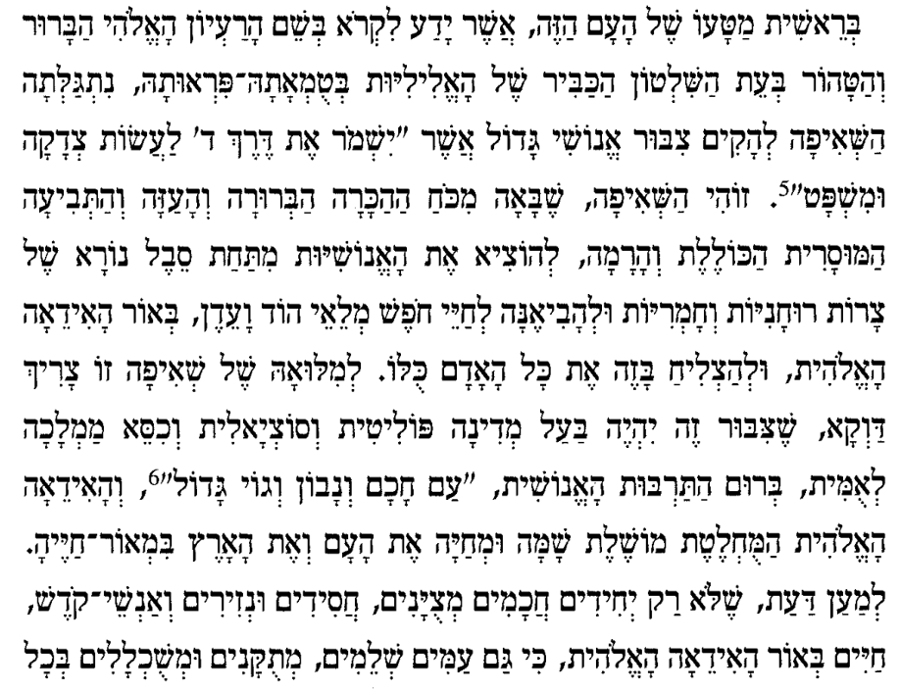
הראי"ה קוק

Slide 24
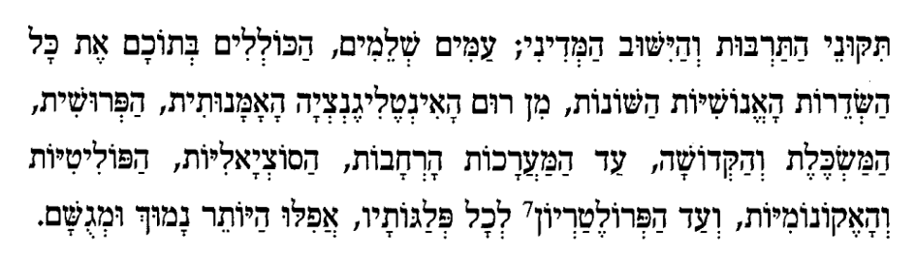

Slide 25
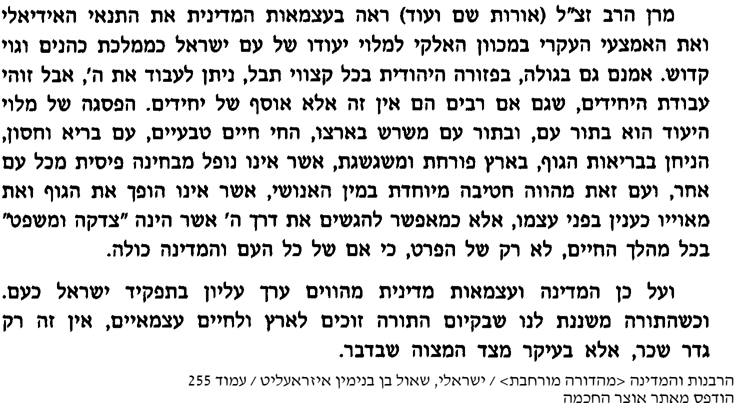

Slide 26
מושגים בחוק הישראלי המבטאים את היותה מדינת ישראל מדינה יהודית
חוק השבות – החוק קובע כי כל יהודי הרוצה לעלות לישראל יכול לעשות זאת ולקבל תעודת עולה.
דגל ישראל – שני הפסים שבדגל ישראל מרמזים לטלית. מגן דוד שבמרכז הדגל הוא סמל יהודי מסורתי עתיק שהיה בשימוש בעם היהודי שנים רבות.
סמל המדינה – בסמל המדינה נראית המנורה מבית המקדש ומשני צידיה שני ענפי זית, כפי שכתוב בספר זכריה: “מנורת זהב כולה וגֻלּה על ראשה ושבעה נרותיה עליה… ושניים זיתים עליה, אחד מימין הגֻלּה ואחד על שמאלה”.
חוק חג המצות – על פי החוק, במהלך חג הפסח יש איסור ברוב הארץ על הצגה בפומבי של מוצרי חמץ למכירה או לצריכה.
חוק גידול חזיר – על פי החוק, יש איסור לגדל חזירים במדינה, למעט במקומות שבהם רוב נוצרי או בגני חיות ומכונים מדעיים.
שבת – שבת היא יום השבתון הרשמי במדינת ישראל, בניגוד לרוב העולם המערבי, שבו יום ראשון הוא יום השבתון.
בתי הדין הרבניים – בתי הדין השופטים על פי ההלכה היהודית מוכרים במערכת המשפט הישראלית כחוקיים לפסוק בענייני משפחה (נישואין וגירושין).
עידוד עלייה – הסוכנות היהודית – הסוכנות היהודית היא גוף רשמי של מדינת ישראל שמטרתו לעודד עלייה מהתפוצות לישראל. נוסף על כך משרד העלייה והקליטה הוא הגוף הממשלתי האחראי לנושאי עלייה.
קשר עם התפוצות – מדינת ישראל היא המדינה היחידה בעולם שיש לה משרד ממשלתי שתפקידו לדאוג לתפוצות הלאום של המדינה בעולם.
השפה הרשמית – השפה הרשמית של מדינת ישראל היא עברית.
לוח השנה העברי וחגי ישראל – לוח השנה העברי משמש את המדינה כלוח רשמי. חגי ישראל הם ימי שבתון במשק הישראלי.

Slide 27
אמצעי או תכלית
האם מדינת ישראל היא מצווה בעצם קיומה או שהיא אמצעי לקיום מצווה?

Slide 28
אמצעי
הרב בר שאול ראה במדינה אמצעי לקיום מצוות גדולות – כלי יקר מתנת חסד מאבינו שבשמים:
קיבוץ גלויות.
ישוב ארץ ישראל.
מדינת תורה.
הרב צבי יהודה רק בה מתקיים מצוות ירושת הארץ.
בהקמת המדינה רואים שה' לא עזב את עמו לאחר השואה.
בספר קמעא קמעא של הרב דרוקמן עמוד 200 כותב שמדינה היא אמצעי להשארת שכינה על ישראל משום ששכינה שורה רק על דבר שלם.
וכן הצלחה נפשית יכולה להיות רק שהם יורשים את הארץ.

Slide 29
מטרה
הקמת מדינה היא מימוש מה שאפשר ממצוות מינוי מלך.
קידוש שם שמים. - עם ללא מדינה זה חילול השם.

Slide 30
אמצעי ל - הצלחה נפשית, השראת שכינה, ונבואה
ספר העיקרים מאמר ד פרק מא
ויעוד ירושת הארץ והדברים הגשמיים לכלל האומה על יד האבות היה כדי שיוכלו האנשים להשיג ההצלחה הנפשית בהיות האומה בשלוה ובהשקט, כי בהיותם גולים בארץ לא להם אי אפשר להם לעבוד השם יתברך כראוי כדי שתושג הצלחת הנפש.
הרב קוק: כשם שאין השכינה שורה באיש יחידי אלא על גבור ועשיר ובעל קומה אלא שכל זה לא יסכון מאומה בלתי המעלות הרוחניות של חכמה וענוה.
כך אין השכינה הכללית שורה אלא בעם מלא גבורה עשר וקוממיות אלא שכל אלה ימצאו את ערכם רק בהעשותם בסיסים להאור הרוחני האלהי הממולא אור ד' וענות צדק.
ספר מורה הנבוכים חלק ב פרק לו
ואחר כן נפסקה הנבואה מהם ולא התמידה להם בעבור מקרה שנתחדש, וזאת היא הסבה העצמית הקרובה בהפסק הנבואה בזמן הגלות בלא ספק, כלומר עצלות או עצבות שיהיה לאדם בענין מן הענינים, ויותר רע מזה היותו עבד נקנה נעבד לסכלים הזונים, אשר קבצו העדר הדבר האמתי ותגבורת כל התאוות הבהמיות ואין לאל ידו, ובזה יעדנו רע והוא אשר רצה באמרו, ישוטטו לבקש את דבר ה' ולא ימצאו, ואמר מלכה ושריה בגוים אין תורה גם נביאיה לא מצאו חזון מה', וזה אמת מבואר העלה כי הכלי כבר נתבטל, והוא הסבה גם כן בשוב הנבואה לנו על מנהגה לימות המשיח מהרה יגלה כמו שיעד:

Slide 31
הכבוד העליון תלוי בכבוד ישראל
ספר מסילת ישרים פרק יט
מבקשים על עילוי הכבוד וגאולתן של ישראל, שהרי אי אפשר לכבוד העליון להתרבות אלא בגאולתן של ישראל וברבוי כבודם שזה תלוי בזה באמת, וכמו שכתב בתד"א שהזכרתי ומתאנח על כבודו של הקדוש ברוך הוא ועל כבודן של ישראל.

Slide 33
היש למדינת ישראל משמעות דתית
ב. מדינת ישראל — ממלאת ייעוד דתי בעצם קיומה או שהיא צריכה לפעול לשם מילוי ייעודה הדתי? 113
1. משמעות הדיון 113
2. מילוי ייעודי המדינה רק דרך פעולותיה 113
(א) התניית הלגיטימציה של המדינה בפעולותיה 113
(ב) כלי לקיבוץ גלויות 116
(ג) כלי לקיום מצוַות יישוב ארץ ישראל 118
(ד) כלי לכינון 'מדינת התורה' 119
(ה) כלי להעלאת הרמה הרוחנית 123
(ו) כלי להגנה על הקיום היהודי 127
(ז) המדינה ככלי המחויב לקדם ייעודיו — סיכום 128
3. המדינה ככלי המקדם ייעודים בעצם קיומו: "אין כאן אמצעי ומטרה אלא דבר אחד" 128
(א) קיום מצוות מינוי מלך 128
(ב) כבוד ה', קידוש ה' וכבוד עם ישראל 129
(ג) שובה של הציבוריות הישראלית 133
(ד) סיכום — המדינה כמקיימת ייעודים בעצם קיומה 133

